Slide 1



Bài 39:
ÔN TẬP CÁC SỐ VÀ PHÉP TÍNH TRONG PHẠM VI 100

Slide 2
Tiết 1

Slide 3
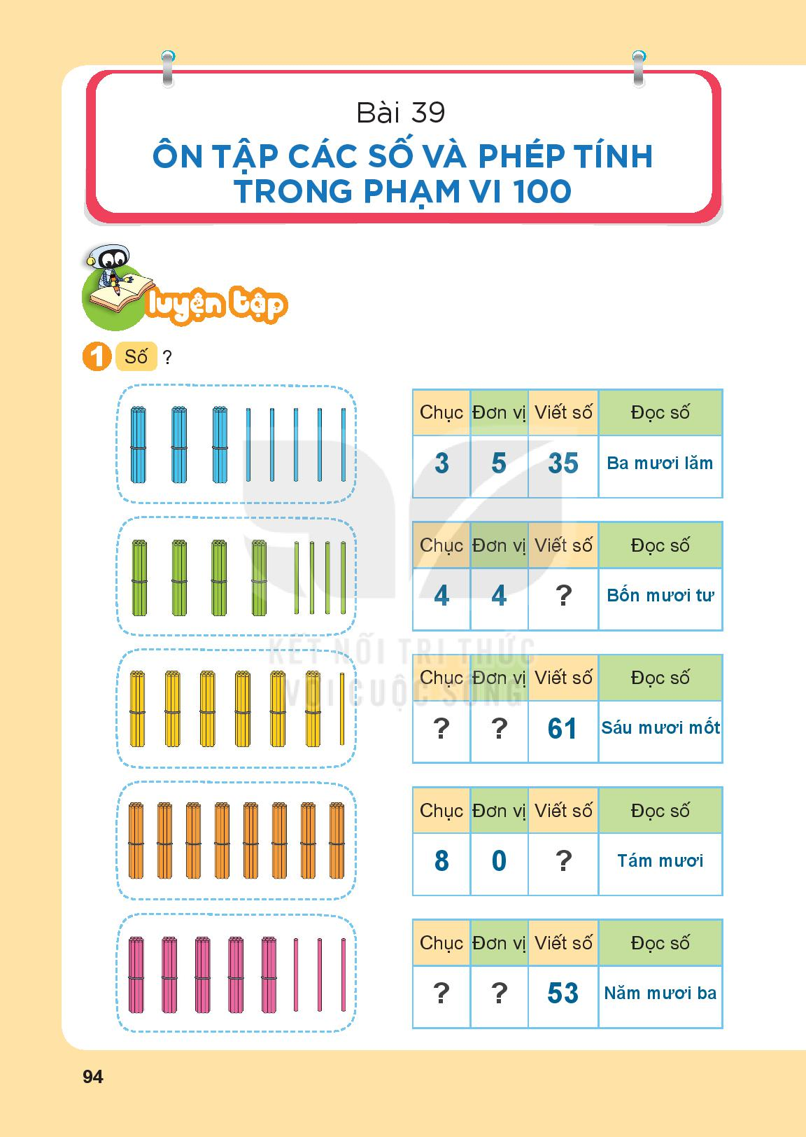
44
6
1
80
5
3

